Slide 1
종합설계기획 진행결과
2017180013 박지용
게임공학과

Slide 2
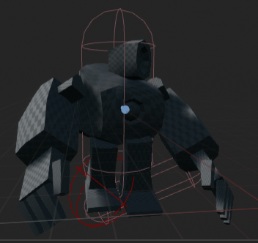
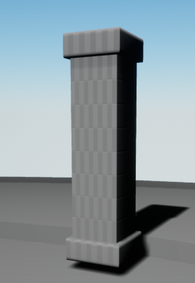
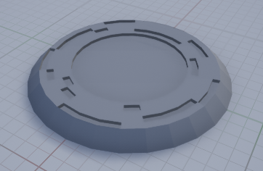
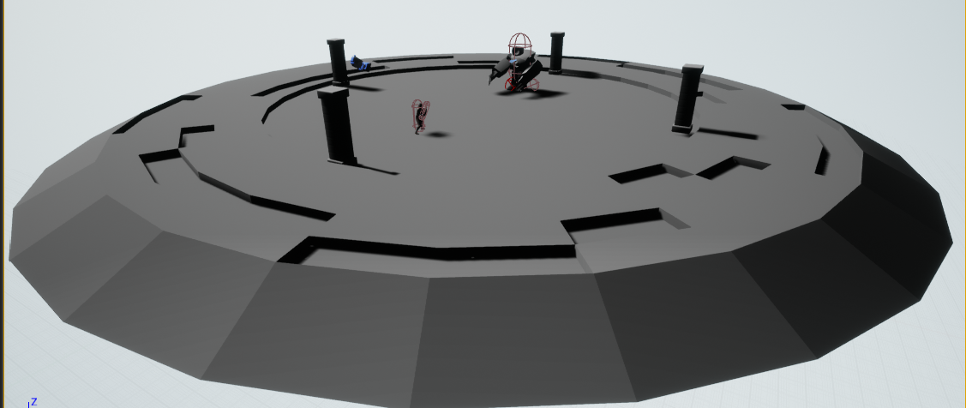
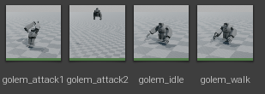
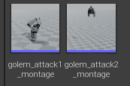

졸업작품 기획 데모영상 만들기 - 제작한 보스 몬스터 에셋 및 애니메이션 적용
제작한 맵 및 에셋
최종본
애니메이션
몽타쥬

Slide 3
졸업작품 기획 데모영상 만들기 - 적용된 보스 (영상 참고)

Slide 4
데모 영상(영상 참고)

